Slide 1
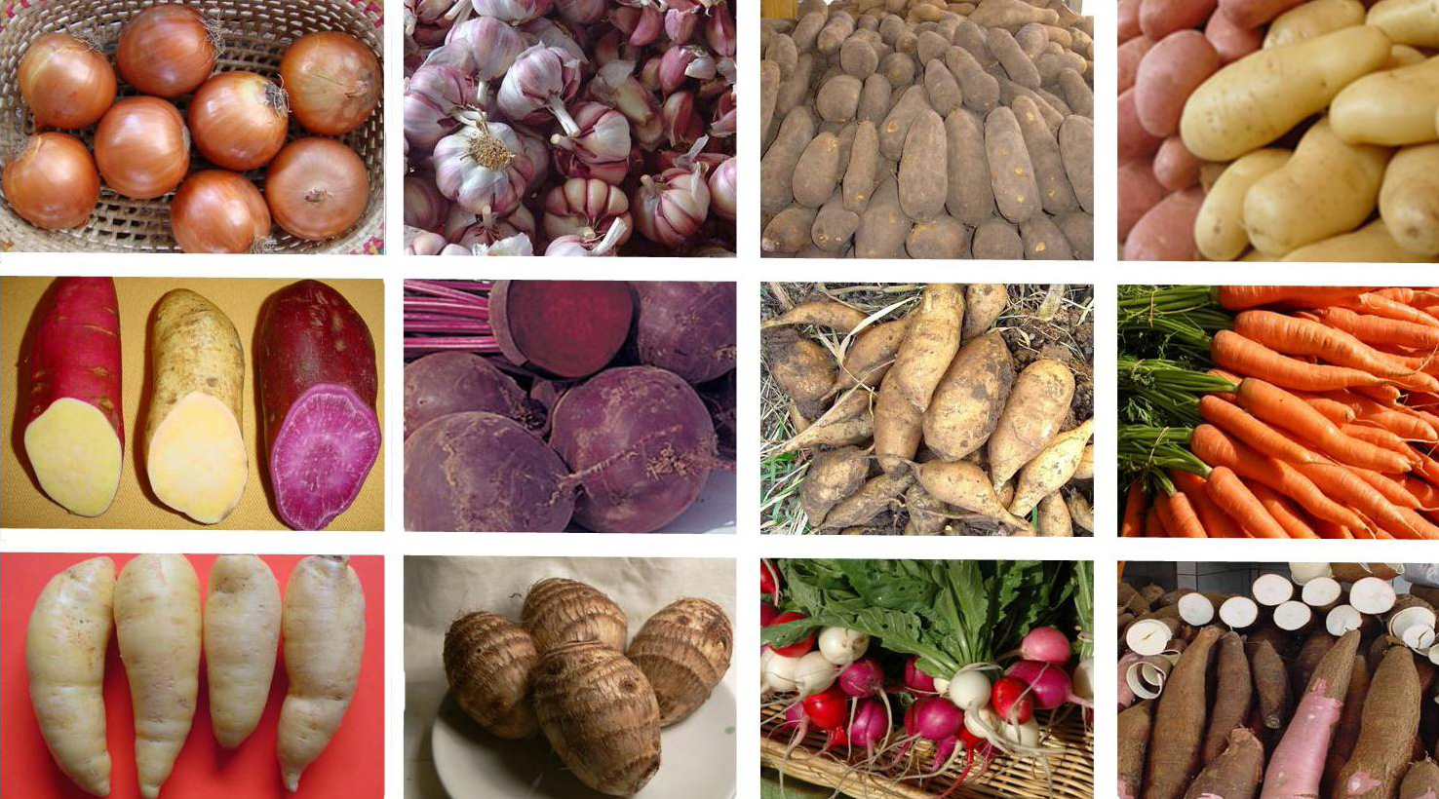
Disciplina LPV 0622 – Olericultura II – 2º semestre de 2017
(Hortaliças de Raízes, Tubérculos, Bulbos e Rizomas)
Responsável: Prof. Dr. Paulo César Tavares de Melo

Slide 2
Cronograma de aulas da disciplina LPV 0622 (Olericultura II) – agosto/dezembro 2017
Definição dos grupos dos trabalhos de revisão

Slide 3
Principais hortaliças de raízes, tubérculos, bulbos e rizomas: família botânica, nomes científico e comum
Família | Nome científico | Nome comum | Órgão Consumido
Solanaceae | Solanum tuberosum | Batata | Tubérculo
Convolvulaceae | Ipomoea batata | Batata-doce | Raiz tuberosa
Apiaceae | Daucus carota | Cenoura | Raiz tuberosa
Apiaceae | Arracacia xanthorrhiza | Mandioquinha-salsa | Raiz tuberosa
Alliaceae | Allium cepa | Cebola | Bulbo
Alliaceae | Allium sativum | Alho | Bulbo
Chenopodiaceae | Beta vulgaris | Beterraba | Raiz tuberosa
Araceae | Colocasia esculenta | Taro | Rizoma
Araceae | Xanthosoma spp. | Taioba | Rizoma
Dioscoreaceae | Dioscorea spp. | Inhame ou Cará | Tubérculo
Compositae | Smallanthus sonchifolius | Yacon | Raiz tuberosa

Slide 4
Principais hortaliças de raízes, tubérculos,
rizomas e bulbos: família botânica, nomes científico e comum
Família | Nome científico | Nome comum | Órgão Consumido
Brassicaceae | Raphanus vulgaria | Rabanete | Raiz tuberosa
Brassicaceae | Brassica campestris var. rapa | Nabo | Raiz tuberosa
Zingiberaceae | Zingiber officinalis | Gengibre | Rizoma
Euphobiaceae | Manihot utilissima | Mandioca de mesa | Raiz tuberosa
*Sinonímia: Polymnia sonchifolia

Slide 5
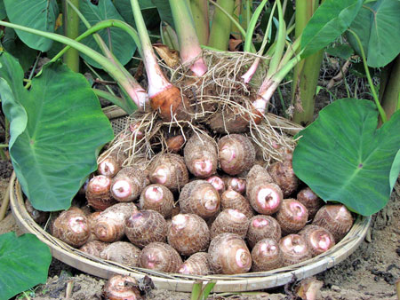
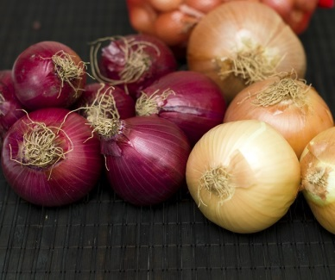
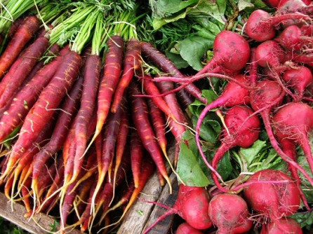
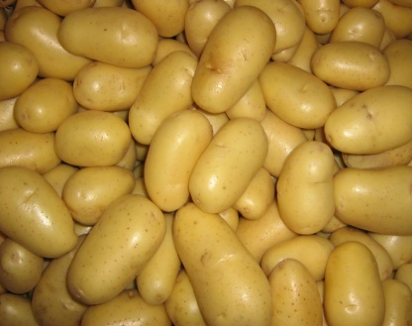
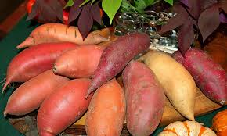
Hortaliças de RTBR
Raízes  cenoura, batata-doce, nabo, rabanete, mandioca-de-mesa;
Tubérculos  batata, inhame ou cará;
Bulbos  alho e cebola;
Rizomas  taro, gengibre.

Slide 6
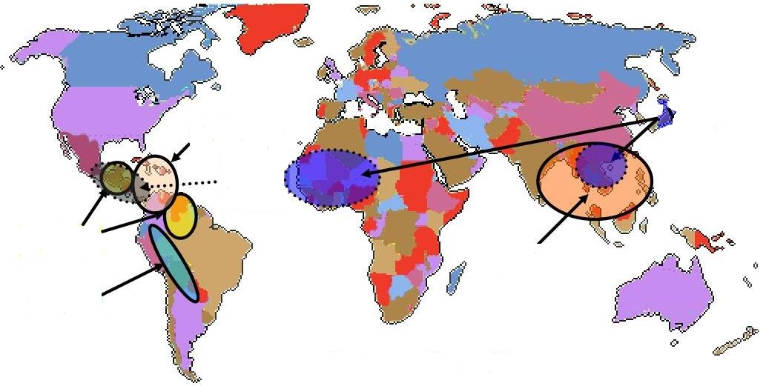
Centro de origem das principais hortaliças de RTBR
Cocoyam
Inhame
Batata-doce
Mandioca
Taro
Batata

Slide 7
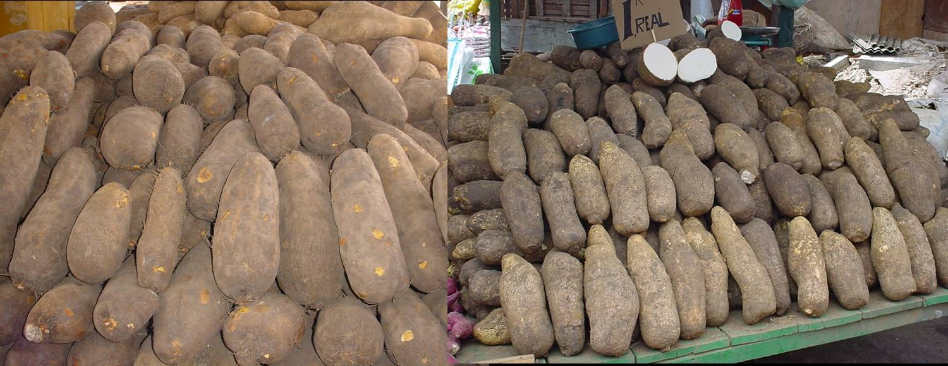
Órgãos Comestíveis: Tubérculos
(Batata e Inhame/Cará)
Frutos
Cará (Dioscorea alata)
Inhame (Dioscorea cayennensis)

Slide 8
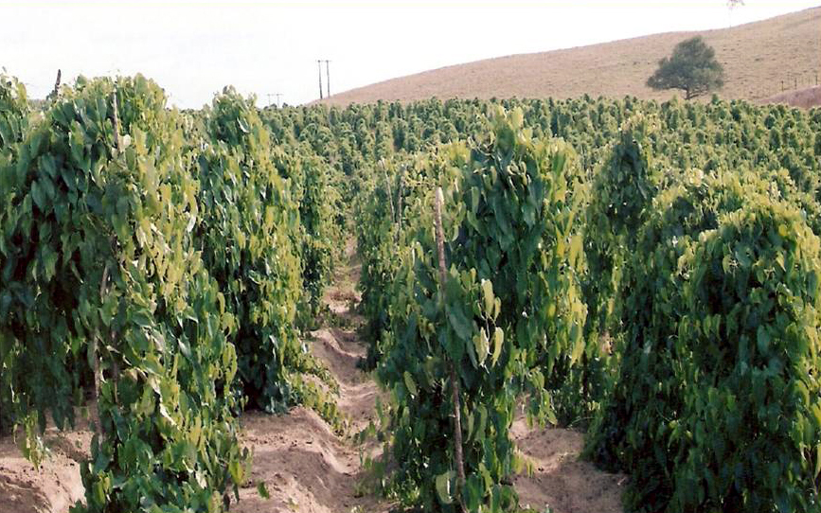
Órgãos Comestíveis: Tubérculos
(Inhame/Cará e Batata)
Frutos

Slide 9
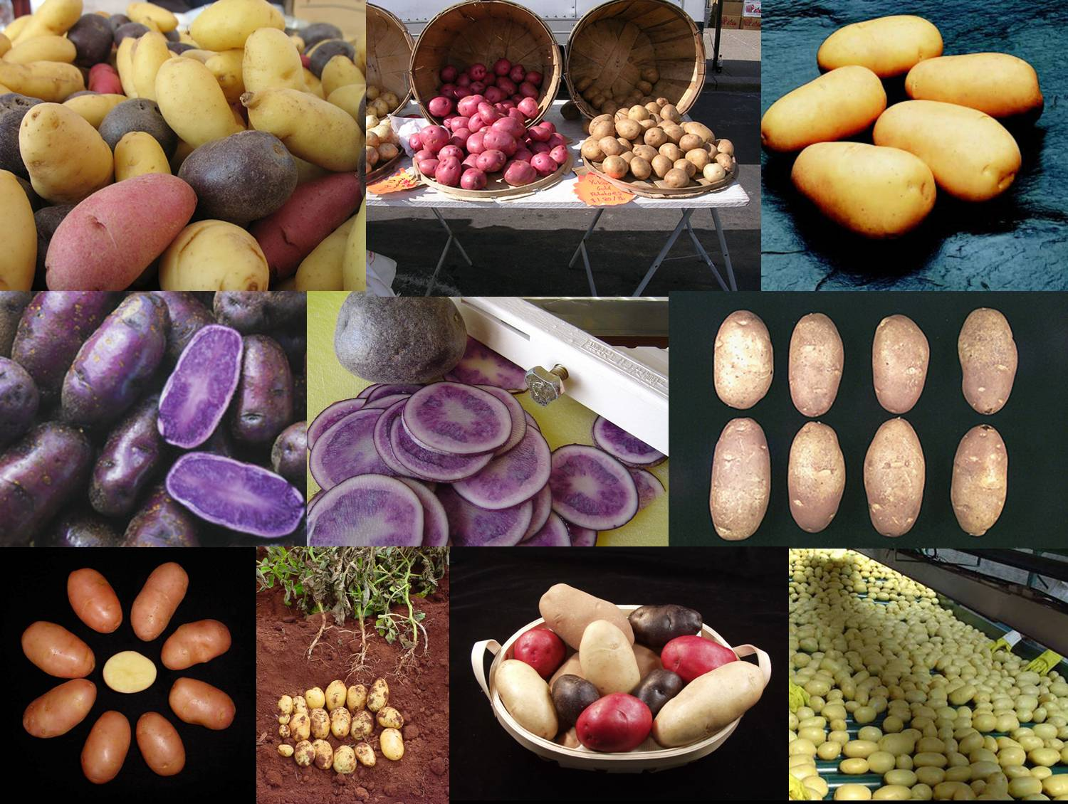

Slide 10
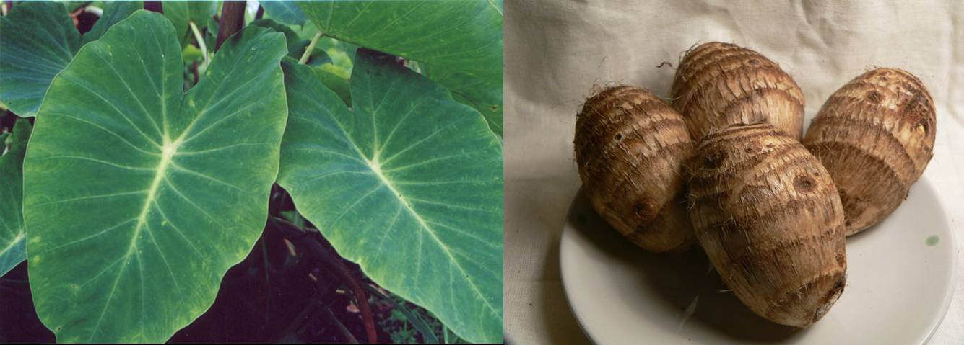
Órgãos Comestíveis: Bulbos
(Cebola e Alho)
Órgãos Comestíveis: Rizomas
(Taro)
Folhas e rizomas do taro (Colocasia esculenta)

Slide 11
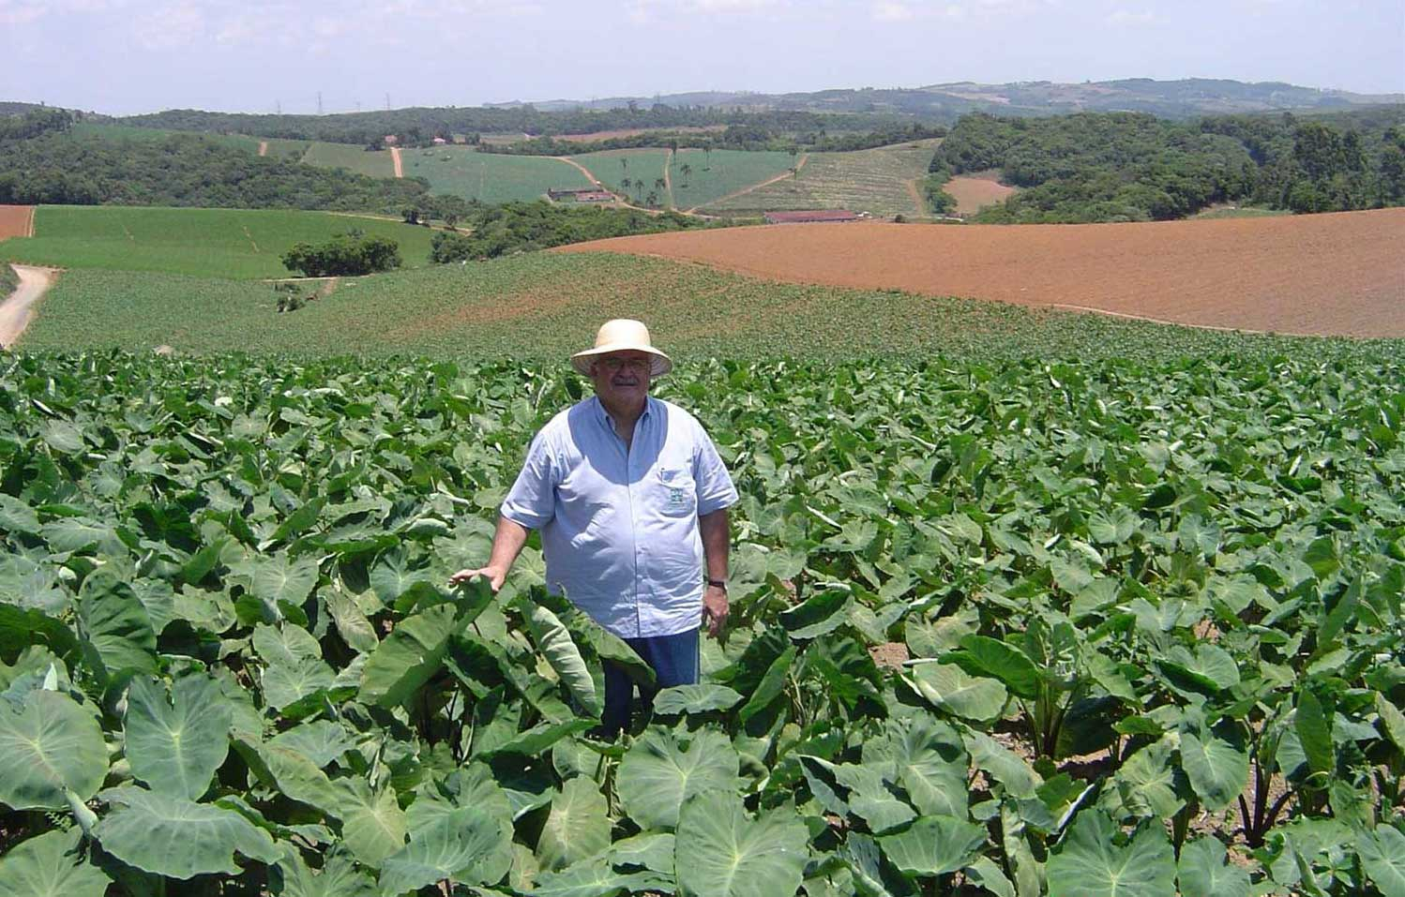
Órgãos Comestíveis: Bulbos
(Cebola e Alho)
Órgãos Comestíveis: Rizomas
(Taro)

Slide 12
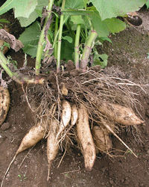
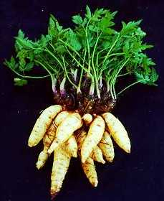
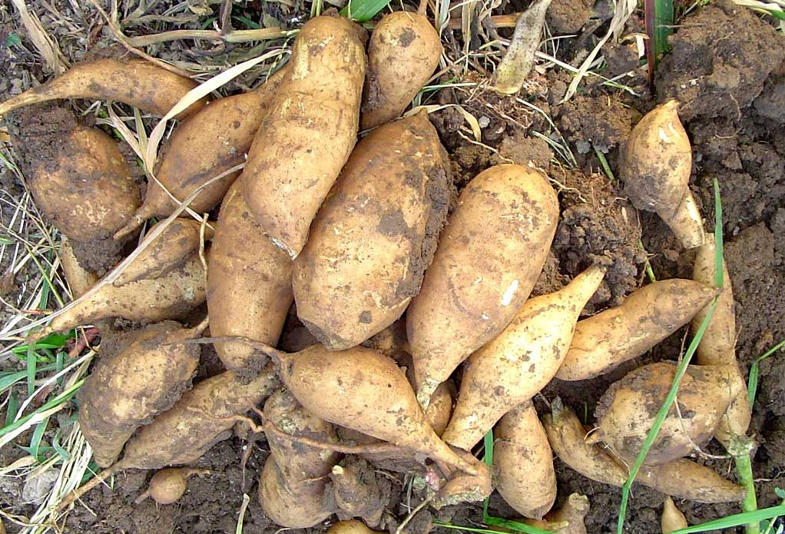
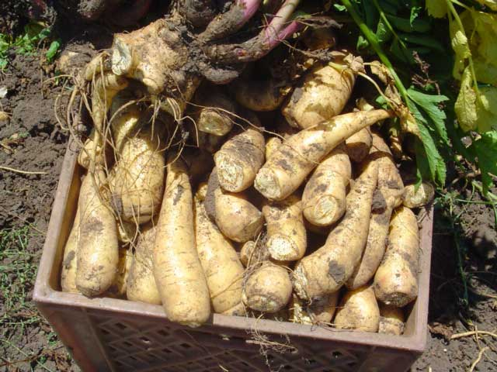
Órgãos Comestíveis: Bulbos
(Cebola e Alho)
Órgãos Comestíveis: Raízes
(Raízes andinas: Yacon e Mandioquinha-salsa)
Yacon
Smallanthus sonchifolia Poepp.
Mandioquinha-salsa
Arracacia xanthorrhiza Bancroft

Slide 13
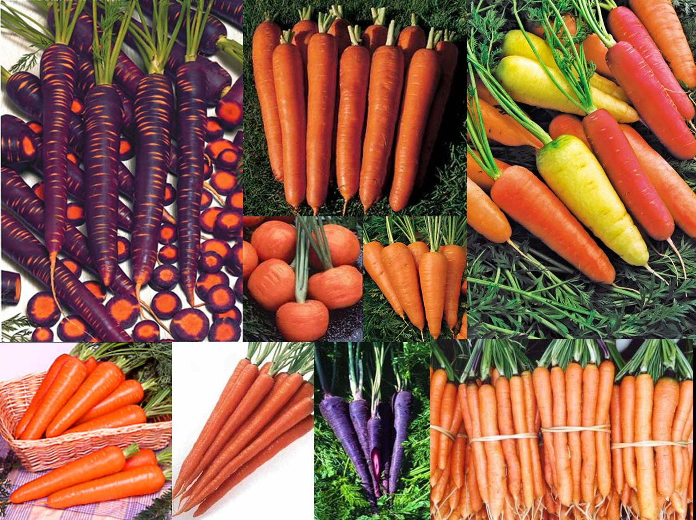

Slide 14
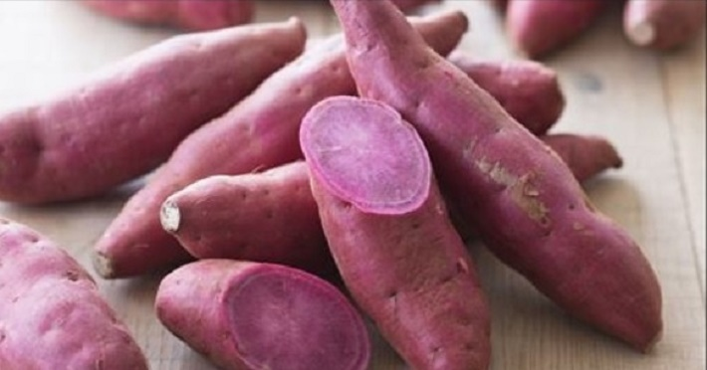
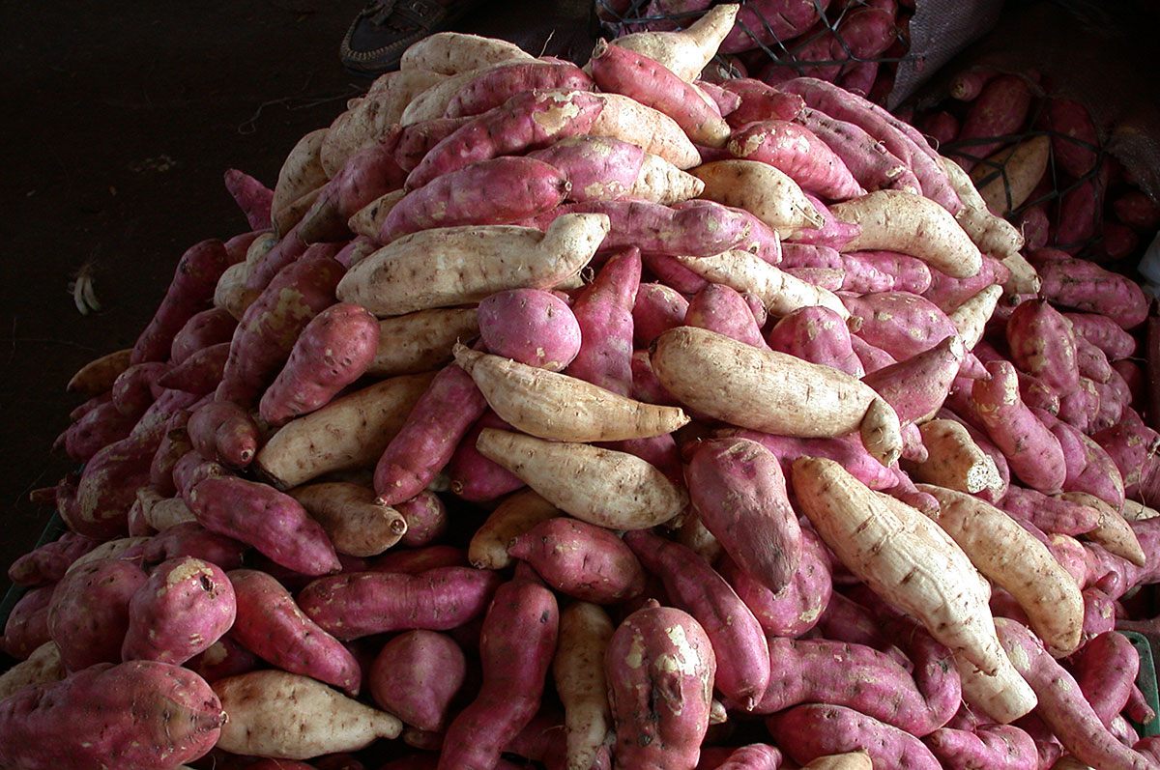
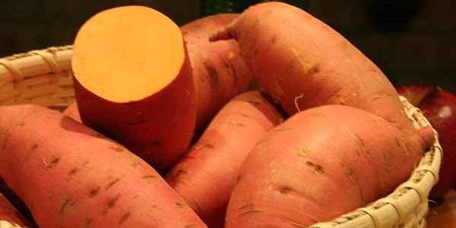
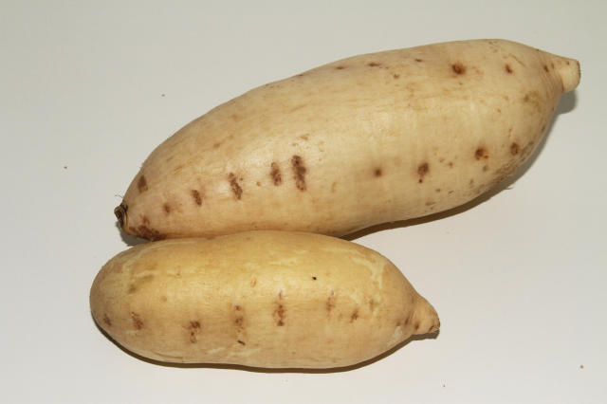
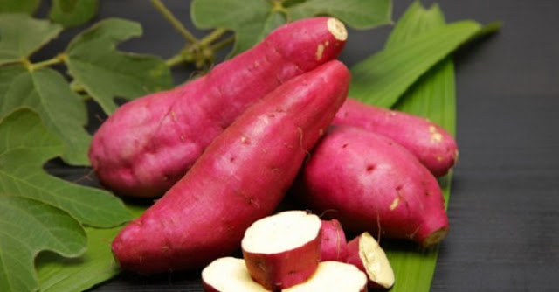
Raiz: batata-doce

Slide 15
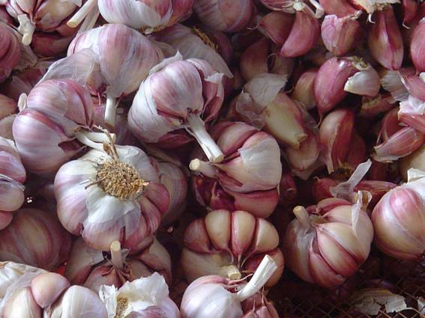
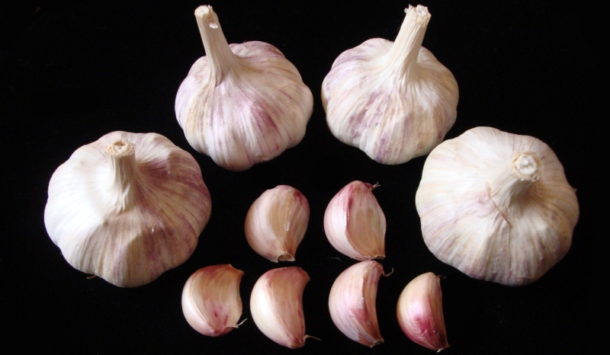
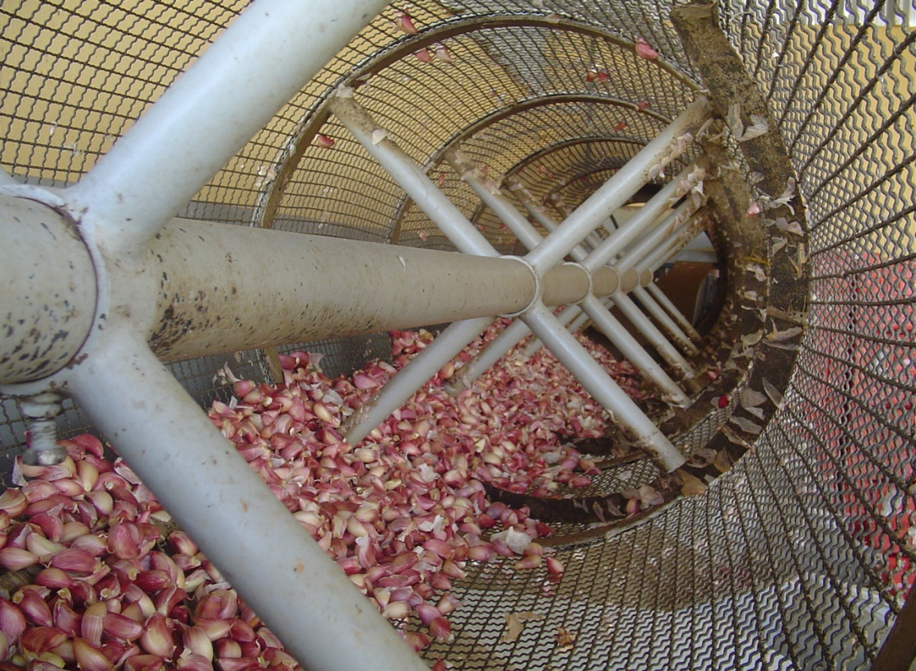
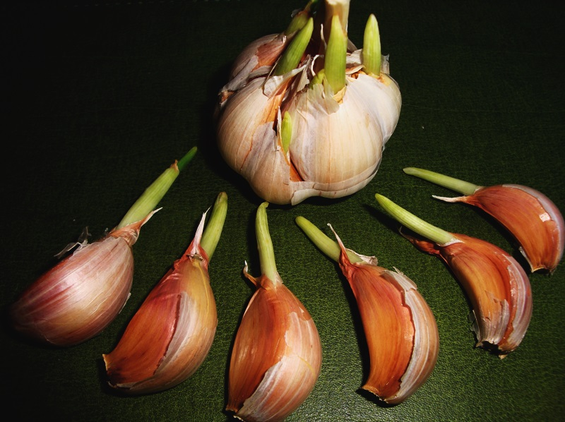
Bulbo: alho

Slide 16
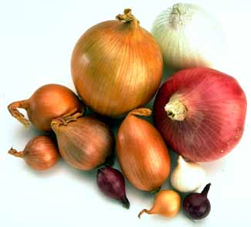
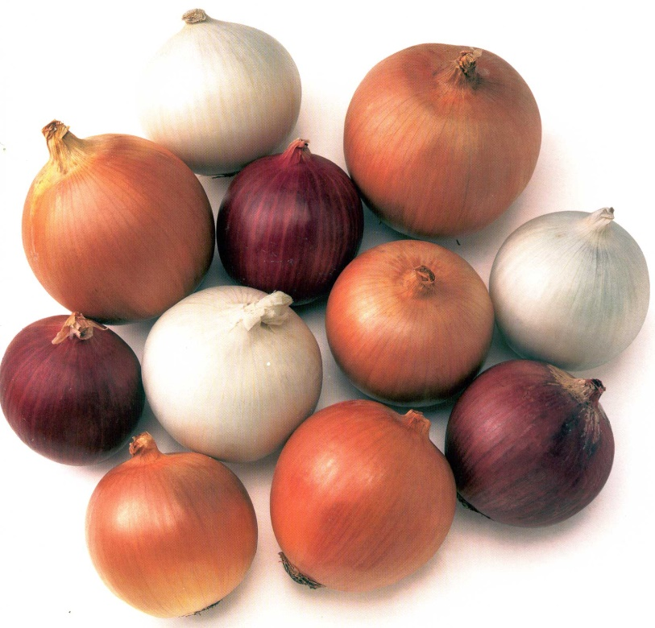
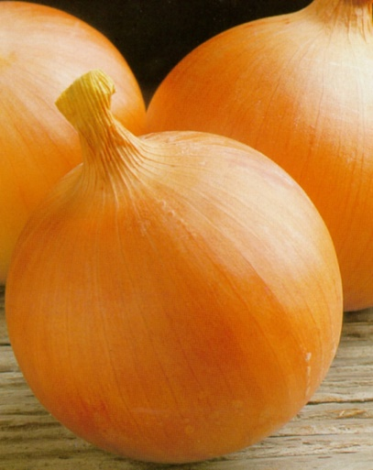
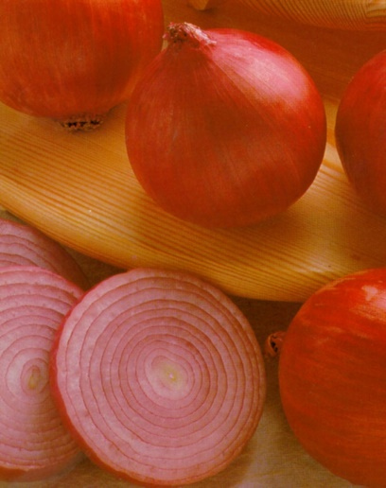
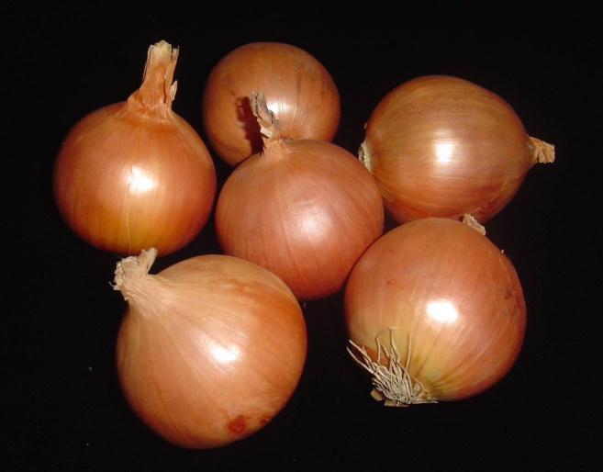
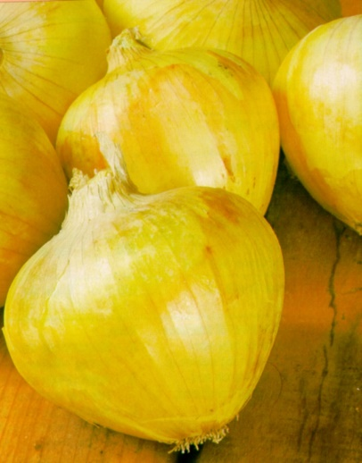
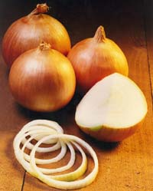
Bulbo: cebola

